Slide 1
РЕКОНСТРУКЦИЯ БОЯ 8-ОЙ РОТЫ 412-ГО ПОЛКА 1-ОЙ СТРЕЛКОВОЙ ДИВИЗИИ
БОГУЧАР 2015 ГОД

Slide 2
Земля здесь пропахла порохом и помнит огонь войны…
Памятные камни установлены на месте, где дала свой последний бой 8-я рота 412-го полка 1-ой стрелковой дивизии. Все бойцы сложили головы выполняя боевую задачу – прикрыть отход советских войск и мирного населения за Дон.

Slide 3
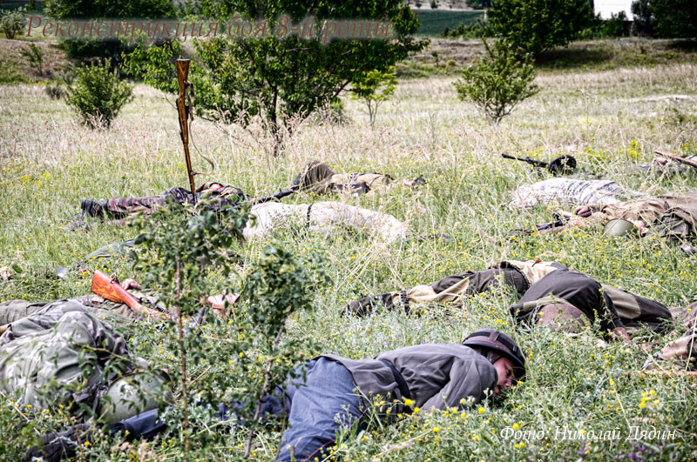
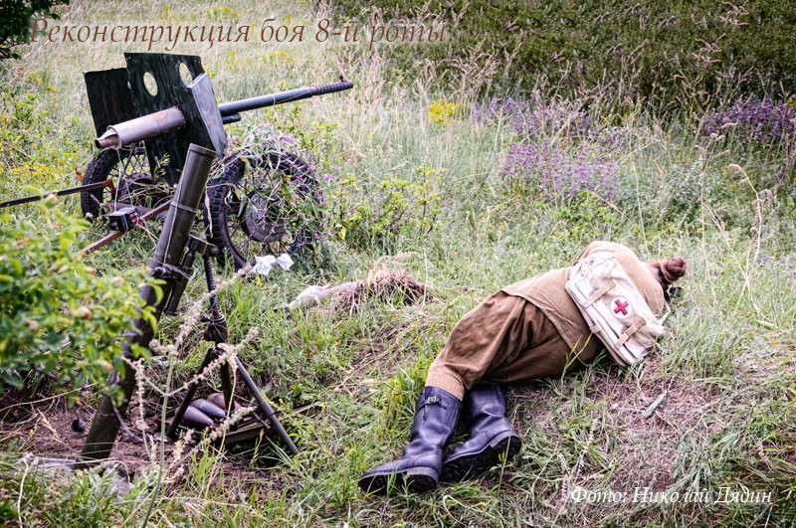
Поисковиками отряда «Память» здесь были обнаружены останки солдат, которые были перезахоронены со всеми воинскими почестями и по православным обрядам.

Slide 4
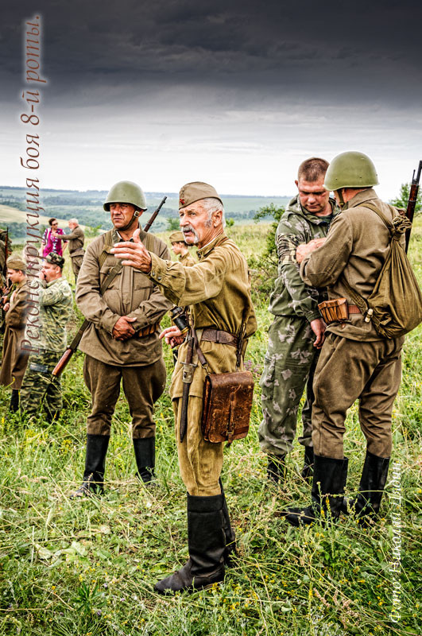
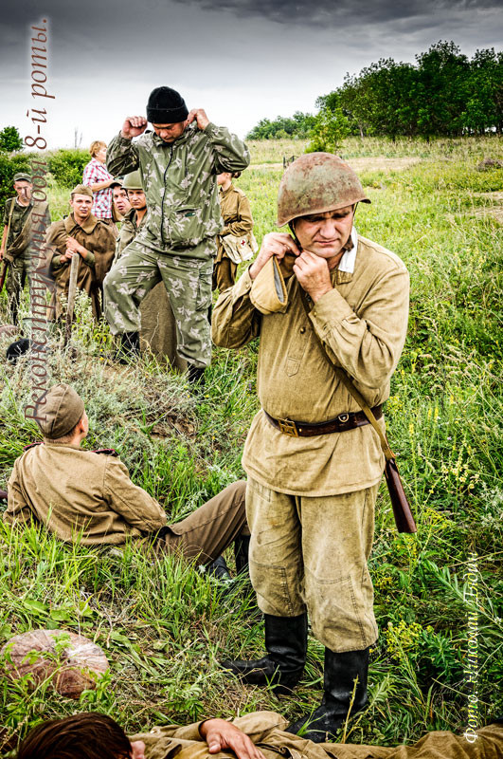
20 июня 2015 года состоялась историческая реконструкция последнего боя 8-ой роты

Slide 5
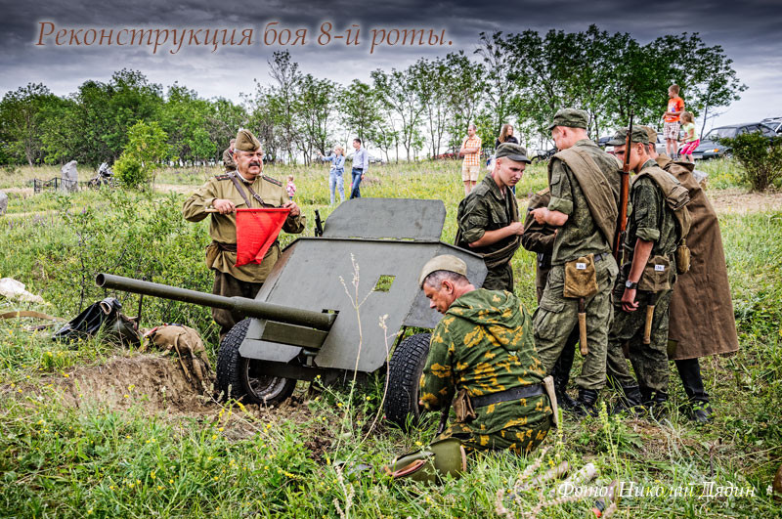

Slide 6
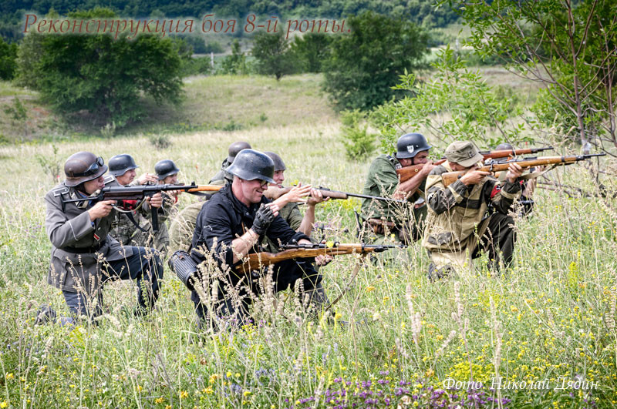

Slide 7
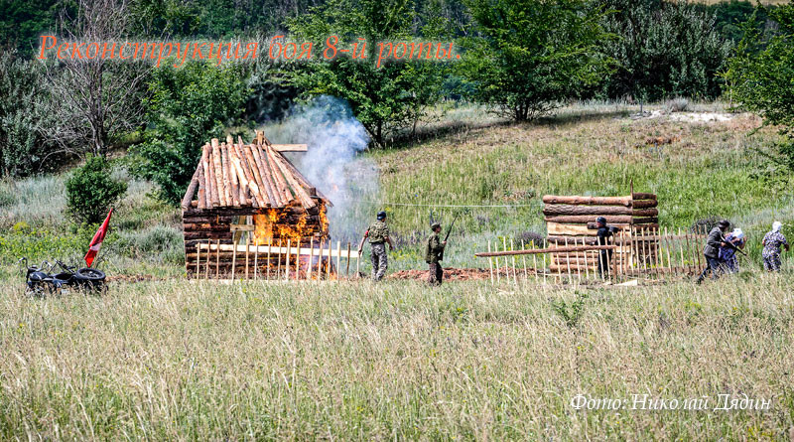

Slide 8
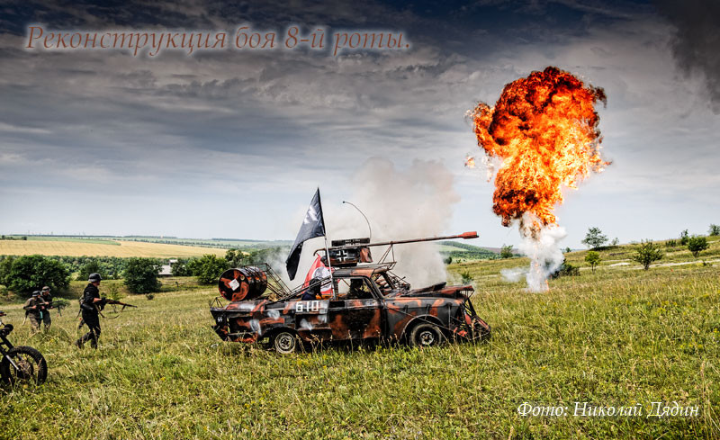

Slide 9
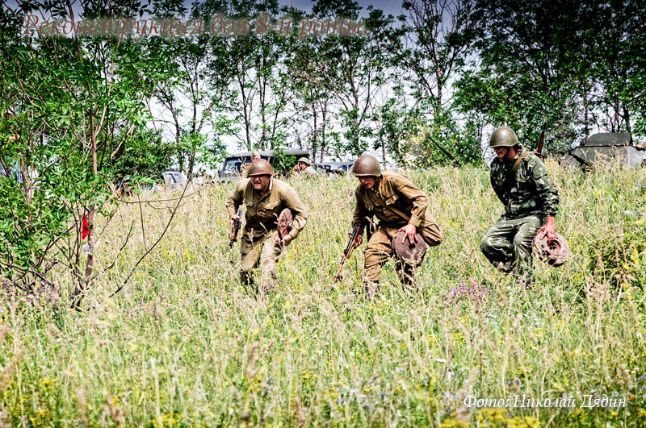

Slide 10
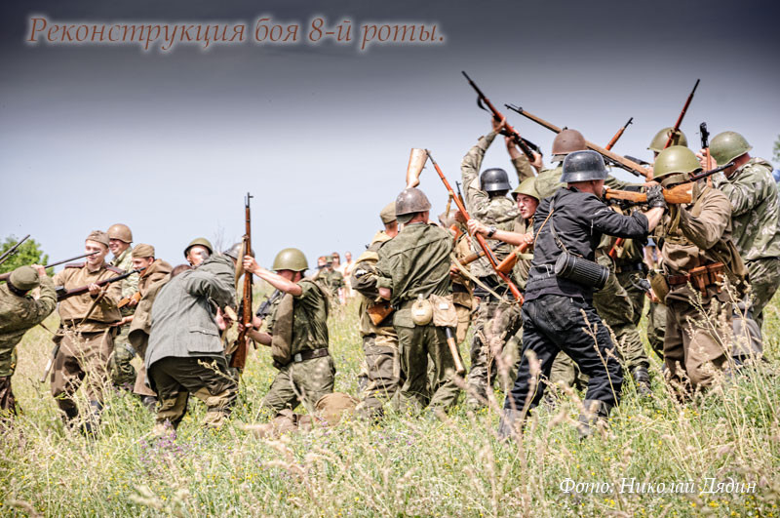

Slide 11
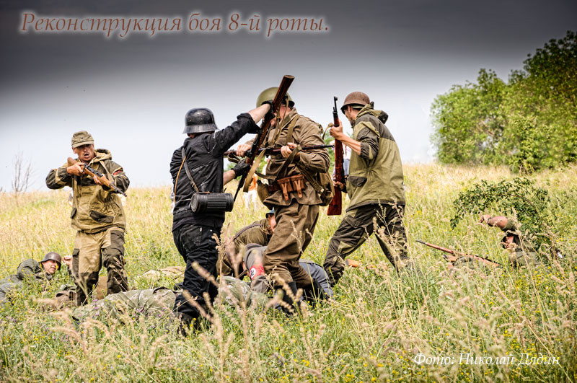

Slide 12
Более 8 тысяч богучарцев ушли на фронт, более 5 тысяч из них не вернулись.
Оккупация Богучарского района длилась с июля по декабрь 1942 года. В результате наступательной операции «Малый Сатурн» район был освобожден от фашистских захватчиков.
Богучарская земля дала Родине 8 Героев Советского Союза

Slide 13
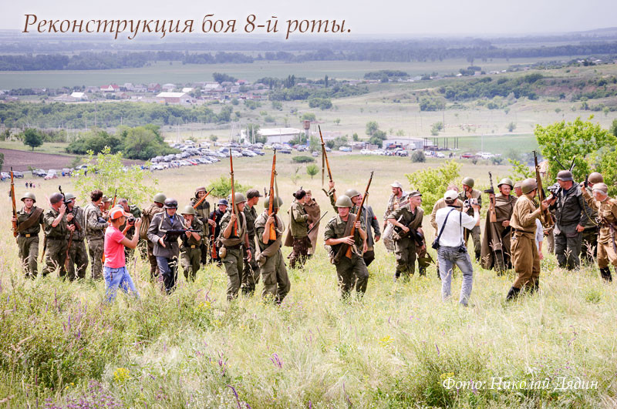
Память о Подвиге советского народа живет в каждом из нас!

